Slide 1










Методы и приёмы для увеличения объёмов памяти у учащихся начальных классов

Slide 2


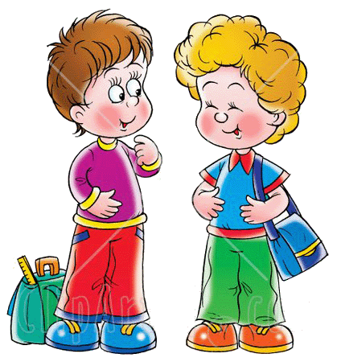
МЕТОД «ХОЛОДНОГО ОБЗВОНА» – назван по аналогии с маркетинговым методом «холодного обзвона» или «холодных звонков», в соответствии с которым продавец в произвольном порядке обзванивает незнакомых потенциальных клиентов, для того, чтобы предложить им свой продукт.
Суть метода «холодного обзвона»
ПЕДАГОГ
ОБУЧАЮЩИЕСЯ
вызывает ребенка независимо
от того, поднимает тот руку или нет;
задает вопрос и называет имя обучающегося, который должен дать ответ.
знают о том, что педагог часто и регулярно вызывает тех, кто не поднимает руку;
готовятся к ответу на вопрос педагога, тем самым увеличивая объём памяти

Slide 3

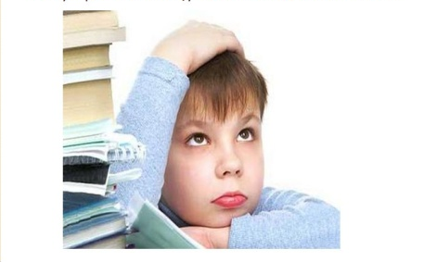
Преимущества использования метода «холодного обзвона»
Систематическое проведение проверки понимания материала обучающимися.
ПРОЦЕСС ОПРОСА:
обычное дело в учебной деятельности;
процесс привычный для обучающихся;
носит позитивный характер.
Возможность избежать «простоя» и «провисания» рабочего времени на уроке:
обеспечивает оптимальный темп урока;
нет необходимости в использовании наводящих вопросов-подсказок.
ПОЗИЦИЯ ПЕДАГОГА:
«Мне интересно, что по этому поводу
думаешь ты…»
Каждый ребенок готов к ответу на вопрос педагога и осознает, что его мнение важно и интересно.

Slide 4



Дети достаточно часто ведут себя пассивно, поскольку могут сомневаться не только
в правильности своей точки зрения,
но и в том озвучивать ее или нет –
мысли в голове вертятся, а сказать или
нет, ребенок не знает.
Преимущества использования метода «холодного обзвона»
Возможность добиться особой рабочей атмосферы на уроке, активности всех ее участников для увеличения объёмов памяти.
Персональная ответственность за работу всего класса лежит на каждом ребенке, что может стать сильным стимулом выполнить работу заранее.

Slide 5


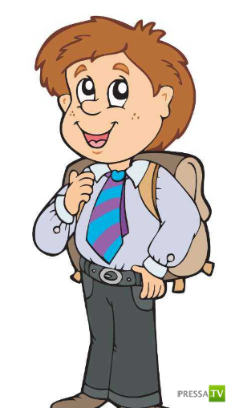

Принципы метода «холодного обзвона»
ПРЕДСКАЗУЕМОСТЬ
ЦЕЛЬ:
профилактика пассивности;
стимулирование учащихся.
ПЕДАГОГ:
использует методику в течение нескольких минут почти каждый день.
ОБУЧАЮЩИЕСЯ:
ожидают опроса педагога;
корректируют свое поведение заранее;
готовятся к ответу.
Оптимально «обзванивать» учащихся – в начале урока, пока они не устали и не самоустранились, что позволит задать необходимый тон, заинтересовать учеников.

Slide 6



Принципы метода «холодного обзвона»
СИСТЕМАТИЧНОСТЬ
ЦЕЛЬ:
включение всех обучающихся в работу, не выделяя конкретного ребенка или группу детей.
ПЕДАГОГ:
уделяет внимание каждому ребенку;
четко формулирует вопросы;
быстро осуществляет опрос.
ОБУЧАЮЩИЕСЯ:
осознают, что принимают участие
в работе всего класса.
Не следует использовать метод
«холодного обзвона» с целью «подловить» ребенка.

Slide 7
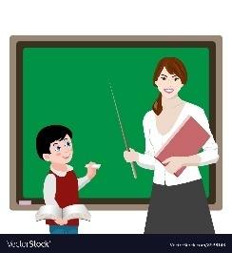

Принципы метода «холодного обзвона»
ПОЗИТИВНОСТЬ
ЦЕЛЬ:
ответ учащегося.
ПЕДАГОГ:
демонстрирует уважение и веру в ум и способности обучающегося;
приглашает ребенка присоединиться к беседе.
ОБУЧАЮЩИЙСЯ:
достижение успеха;
увеличение объёма памяти;
эмоциональный отклик.
Атмосферы напряжения удастся избежать, если педагог будет задавать вопросы по теме урока с учетом индивидуальных особенностей ребенка, его подготовленности, искренне приглашая его к диалогу.

Slide 8


Приёмы метода «холодного обзвона»
МЕТОД «СТРОИТЕЛЬНЫХ ЛЕСОВ»
ЦЕЛЬ:
обеспечить доступность и системность обучения для увеличения объёма памяти.
ПЕДАГОГ:
вовлекает детей в обсуждение посредством простых вопросов;
при рассмотрении сложных моментов применяет уже имеющиеся знания.
ОБУЧАЮЩИЙСЯ:
отвечают на вопросы педагога;
следят за ответами других учащихся.

Slide 9




МЕТОД «СТРОИТЕЛЬНЫХ ЛЕСОВ»
Приёмы метода «холодного обзвона»
ТЕМА
«УСТНАЯ И ПИСЬМЕННАЯ РЕЧЬ»
ВОПРОСЫ ПЕДАГОГА:
Посредством чего мне удается общаться с вами?
Согласны ли вы с тем, что при общении с вами сейчас
я использую устную речь?
Почему устная речь так называется?
Какой еще вид речи существует?
В каких ситуациях люди пользуются письменной речью?
В чем заключаются существенные особенности устной и письменной речи?
работаешь
с кем хочешь
спрашиваешь у кого хочешь
ТЕМА
«УСТНАЯ И ПИСЬМЕННАЯ РЕЧЬ»
ВОПРОС ПЕДАГОГА:
В чем заключаются существенные особенности устной и письменной речи?
Разбиваем вопрос на более простые:
Масштаб охвата при использовании какой речи больше?
Какой уровень подготовки требует общение посредством устной речи, а какой посредством письменной?
При использовании какой речи можно изменить тему общения, направить ее в другое русло?
При использовании какого вида речи можно преодолеть временные рамки?
отвечаешь сам за
выполнение задания

Slide 10



Подходы к постановке вопросов
ШАПКА ВОПРОСОВ
Развитие вопроса, заданного обучающемуся:
простой вопрос, выступающий в качестве разминки плюс серия дополнительных вопросов (2-4 вопроса) для проверки уровня понимания ребенком обсуждаемой темы.
Дальнейшее развитие комментария другого обучающегося.
Пример вопроса:
Алина отметила, что письменное общение
делает речь более точной, фиксированной.
Как вы думаете, почему, Алина… ?
Дальнейшее развитие более раннего комментария того же обучающегося.
Пример вопроса:
Алина ранее отметила, что письменное
общение делает речь более точной и фиксированной. Алина, так почему вы так считаете?
Применение различных подходов к постановке вопросов формирует определенную «драматургию» и структуру вопросов. Обучающиеся слушают ответы своих одноклассников, те учащиеся, кто уже ответили
не расслабляются, поскольку позже педагог может попросить дополнений к уже прозвучавшему ответу.

Slide 11

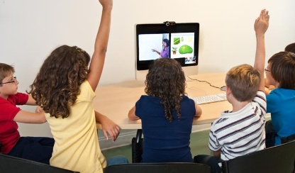
Если вопросы, предложенные педагогом,
достаточно сложные либо требуют развернутых
ответов, ответов-рассуждений, можно заранее
ознакомить учащихся с ними и дать время
на то, чтобы они набросали варианты.
Перед началом использования метода «холодного обзвона» рекомендуется провести вводную беседу с обучающимися, цель которой объяснить для чего используется данный метод. С учащимися начальной школы метод можно представить как игру «Отвечает только тот, кого назову».
ПЕДАГОГ ОПРЕДЕЛЯЕТ:
с помощью специальных таблиц, в которых отмечаются количественные показатели ответов учащихся;
посредством выбора вопросов самими учащимися или выбора фамилий учащихся педагогом.

Slide 12




Что делать с теми,
кто поднимает руку и хочет ответить?
ПЕДАГОГ:
четко обозначает свою позицию
(поднимать руку или нет);
следит за выполнением требований.
Схема вызова учащегося
ВОПРОС ПЕДАГОГА
ИМЯ
ОБУЧАЮЩЕГОСЯ
ПАУЗА
случайный выбор
или
с помощью таблицы

Slide 13




ШАПКА ВОПРОСОВ
Приёмы, используемые в методе
«холодного обзвона»
«Тонкие» и «толстые» вопросы;
«Верите ли вы, что …?»;
«Ромашка Блюма»;
«Шапка вопросов»;
«Тысяча примеров»;
«Светофор»;
«Вопрос-ответ»;
«Лапта».

Slide 14


Приёмы, используемые в методе «холодного обзвона»
ТОНКИЕ И
ТОЛСТЫЕ ВОПРОСЫ
«Тонкий» вопрос предполагает репродуктивный однозначный ответ («да» или «нет»);
«ТОНКИЕ» ВОПРОСЫ:
- Кто …?
- Что …?
- Когда …?

Slide 15





Приёмы, используемые в методе «холодного обзвона»
«Толстый» (проблемный) вопрос требует глубокого осмысления задания, рациональных рассуждений, поиска дополнительных знаний и анализа информации.
«ТОЛСТЫЕ» ВОПРОСЫ:
- Может …?
- Мог ли …?
- Согласны ли вы …?
- Верно ли …?
- Объясните, почему …?
- Почему вы думаете …?
- Почему вы считаете …?
- В чём различие …?
- Предположите, что будет, если …?
- Что, если …?
- Дайте три объяснения, почему …?

Slide 16



Приёмы, используемые в методе «холодного обзвона»
Педагог задает 5-7 вопросов, которые начинаются с фразы «Верите ли вы, что…?»;
Обучающиеся отвечают «да»-«нет» или показывают свой ответ с помощью сигнальных карточек.
«ВЕРИТЕ ЛИ ВЫ, ЧТО…?»
Вопросы могут быть подготовлены как педагогом, так и обучающимися:
1 шапка – вопросы по тексту учебника;
2 шапка – оценочные вопросы, начинающиеся
со слов: «Я считаю, что…, а ты как думаешь?»;
3 шапка – вопросы, на которые ребенок сам затрудняется ответить или не знает ответа.
ШАПКА ВОПРОСОВ

Slide 17


Приёмы, используемые в методе «холодного обзвона»
РОМАШКА БЛЮМА
Первый лепесток - простой вопрос, направлен
на воспроизведение определенной информации.
Второй лепесток - вопрос-интерпретация, направлен на установление причинно-следственных связей: «Почему...?».
Третий лепесток - оценочный вопрос, направлен
на выяснение критериев оценки событий, явлений, фактов: «Почему что-то хорошо, а что-то плохо?».
Четвёртый лепесток - практический вопрос,
направлен на установление взаимосвязей между теорией
и практикой.
Пятый лепесток - творческий вопрос,
предполагает наличие частицы «бы», элементов условности,
предположений.
Шестой лепесток - уточняющий вопрос,
предоставляет обучающему возможности для обратной связи: «То есть ты говоришь, что…?».

Slide 18


Приёмы, используемые в методе «холодного обзвона»
СВЕТОФОР – полоска картона, оклеенная красной и зеленой бумагой.
При проведение устного опроса, обучающиеся подают сигнал педагогу о том, знают ли они ответ на вопрос:
зеленая сторона – готов к ответу;
красная сторона – ответа нет.
СВЕТОФОР
Составлении таблиц с количественными ответами обучающихся позволяет педагогу:
- четко представить, что из предложенного
на предыдущем уроке дети усвоили хорошо, а к чему следует обратиться еще раз;
- честно и аргументировано выставить отметки
за устный опрос по результатам таблиц, заполненных помощниками.

Slide 19







Приёмы, используемые в методе «холодного обзвона»
ТЫСЯЧА ПРИМЕРОВ
Педагог предлагает детям определение, дату, название.
Обучающиеся приводят примеры, раскрывающие
смысл заданного педагогом понятия.
ВОПРОС – ОТВЕТ
Педагог, озвучив конкретный вопрос, подает условный сигнал («Класс!»; «Все вместе!»), позволяющий обучающимся, отвечать хором.
Педагог «бросает» учащимся вопрос и «ловит» ответ, не комментируя его, а лишь отслеживая правильность.
ЛАПТА

Slide 20


Каждый педагог стремится к тому, что бы урок был интересен.
Метод «холодного обзвона» позволяет для увеличения объёмов памяти у учащихся вовлечь в учебную деятельность всех детей. На вопрос педагога отвечают все ребята: только один вслух, а остальные про себя.
Каждый ребенок знает, что вызвать его могут в любую минуту, а значит, нужно быть всегда готовым к ответу.

